Slide 1
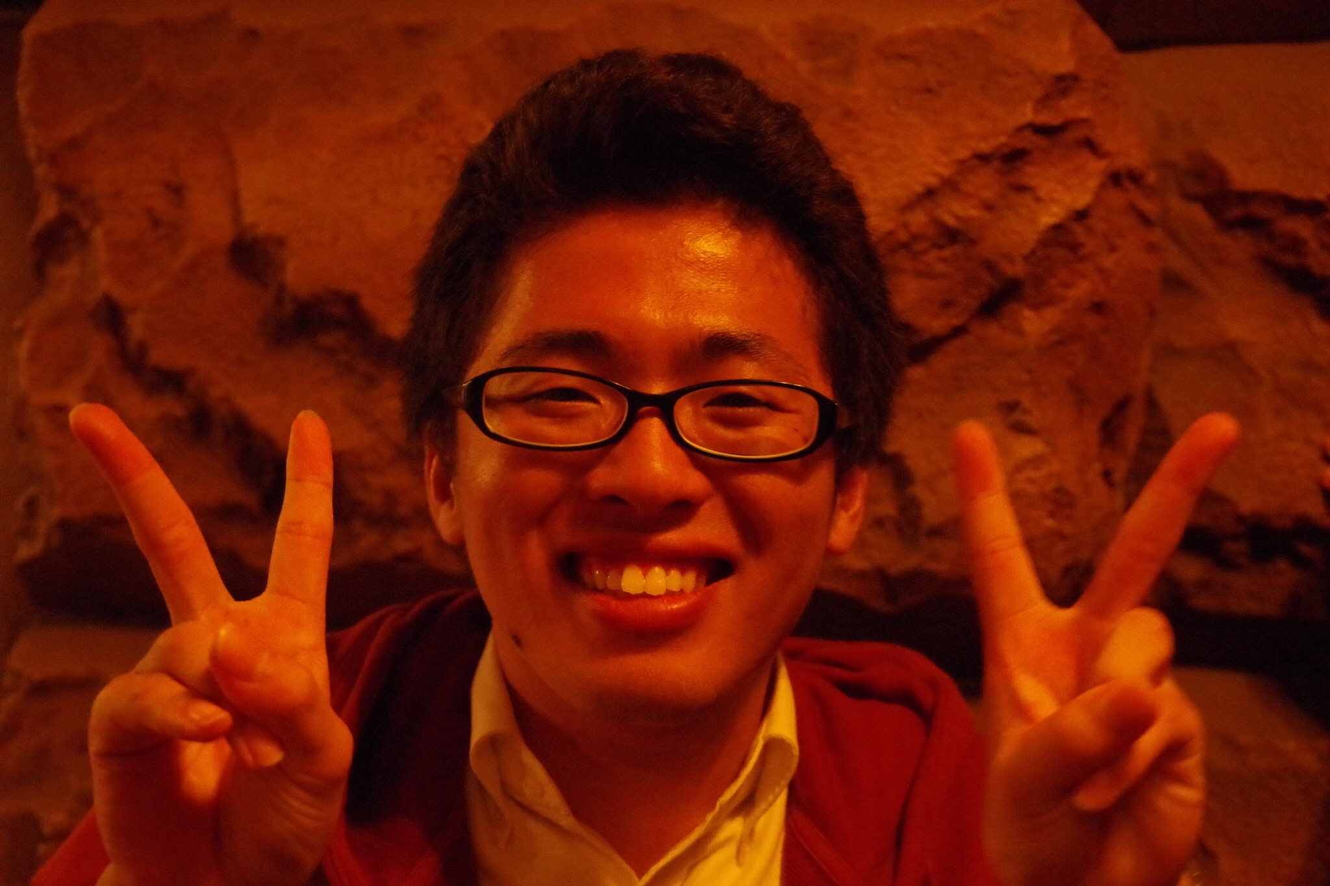
津村 雄太 B3
あだ名 つむ、つむつむ
興味のある分野: VR、AR、AI、セキュリティ
サークル:フットサルサークルEspiga 会計
趣味: アニメ、ゲーム、野球
ゲーム: モンハン、CoD WW2、携帯のゲーム
アニメ:広く浅く見てます

